Slide 1
WITOLD PILECKI – Żołnierz Niezłomny
○ 13 maja 1901 roku † 25 maja 1948 roku

Slide 2
II WOJNA ŚWIATOWA W EUROPIE
Od 01 września 1939 do 08 maja 1945 roku

Slide 3
Zniszczony Wieluń 01 września 1939 roku

Slide 4
Wieluń dzisiejszy

Slide 5
Nieistniejąca fara (kościół)

Slide 6
Obóz koncentracyjny
Rodzaj ciężkiego więzienia , w którym więźniowie ginęli z powodu niewolniczej pracy ponad siły, niedożywienia, panujących chorób oraz przemocy stosowanej przez strażników.

Slide 7
Ludzie przywożeni do Auschwitz

Slide 8
Wnętrze baraku w Auschwitz

Slide 9
Kara dla więźnia w Auschwitz

Slide 10
Dzienna racja żywieniowa w Auschwitz

Slide 11
Dzieci w obozach koncentracyjnych

Slide 12
Apel dzieci w obozie koncentracyjnym

Slide 13
Witold Pilecki daje się dobrowolnie zamknąć w obozie w Auschwitz
19 września 1940 roku – aresztowanie w Warszawie
22 września 1940 roku – do 27 kwietnia 1943 roku przebywa w obozie Auschwitz.
Ucieka gdyż Niemcy dowiadują się o jego działalności.
Przekazuje informacje o sytuacji w obozie.

Slide 14
01 sierpnia 1944 – 02 października 1944
POWSTANIE WARSZAWSKIE
Witold Pilecki bierze udział w walkach powstańczych a po powstaniu zostaje przewieziony do niemieckiego obozu jenieckiego

Slide 15
Lato 1945
Witold Pilecki przebywa we Włoszech gdzie stacjonuje Armia Polska (II Korpus).

Slide 16
Żołnierze sowieccy w Polsce 1945 rok

Slide 17
POLSKIE WŁADZE KOMUNISTYCZNE
Podporządkowane Związkowi Sowieckiemu władze państwowe, sprawujące rządy w Polsce w latach 1944 – 1989

Slide 18
Powrót do Polski Witolda Pileckiego
Zima 1945 roku

Slide 19
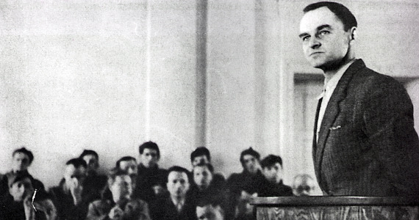
Aresztowanie i wyrok
08 maja 1947 roku – aresztowanie i oskarżenie o zdradę,
15 marca 1948 roku – ogłoszenie wyroku
25 maja 1945 roku – wykonanie wyroku śmierci

Slide 20
„Łączka” na cmentarzu Powązki w Warszawie

Slide 21
Miejsce prawdopodobnego pochówku

Slide 22
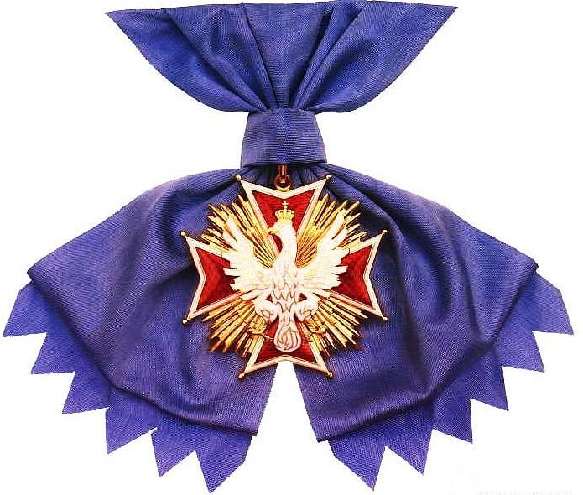
Odznaczenia dla Witolda Pileckiego
Order Orła Białego nadany pośmiertnie Witoldowi Pileckiemu
Krzyż Komandorski Orderu Odrodzenia Polski 11 stycznia 1995 rok - Pośmiertnie

Slide 23
Uniewinnienie
01 października 1990 roku Izba Wojskowa Sądu Najwyższego uniewinniła Witolda Pileckiego stwierdzając, że wyrok śmierci był bezprawny i niesprawiedliwy.

Slide 24
Pomnik Witolda Pileckiego w Wieluniu

Slide 25
PODSUMOWANIE

Slide 26
1 marca to święto państwowe. Nazywane jest…….(str.135)

Slide 27
Największy niemiecki obóz zagłady to …………..

Slide 28
Zadaniem Widolda Pileckiego po aresztowaniu i osadzeniu w obozie koncentracyjnym było……(str. 132)

Slide 29
II wojna światowa trwała od ………………do ………….roku

Slide 30
17 Września 1939 r, wkroczyły do Polski wojska …………………….(popatrz na mapę)

Slide 31
Żołnierzy polskiego podziemia określa się żołnierzami wyklętymi gdyż komuniści nazywali ich ………………. (str 135)

Slide 32
Witold Pilecki został skazany przez komunistów na karę…………….. (str. 134)

Slide 33
Po zakończeniu II wojny światowej Witold Pilecki zbierał informacje o …………(str.134)

Slide 34
Co oznacza skrót IPN ?

Slide 35
Dlaczego Witold Pilecki jest nazywany żołnierzem wyklętym/niezłomnym/ ?

